Slide 1
C# Deel 2
References

Slide 2
Leerdoel
Jullie kunnen beredeneren wat er gebeurt als je een reference type aan een variable met = assigned
Jullie kunnen een beeld vormen en dat op papier zetten van hoe de reference type en de variabel er uitzien in het geheugen

Slide 3
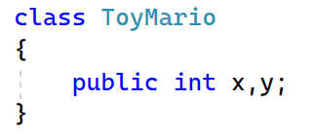

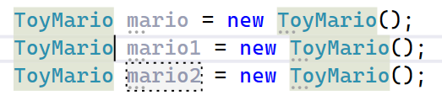

Instance
Wat was een instance ook alweer:
1 kopie volgens een blueprint van een class

Slide 4
Instance bewaren
In een variabel, van het juiste Type
Bewaar (assign)
variablen

Slide 5
Wat bewaren we eigenlijk?
Een adres in het geheugen
Reference C#
Pointer c++
Reference type
1023758
100
ToyMario
Instance
X bytes groot
Mario variable
Type ToyMario
Long
In de long zit een adres.
Deze wijst naar waar onze ToyMario bytes in het geheugen staan

Slide 6
3 marios
100
200
300
Mario 1
Mario 2
Mario 3
1023758
8999
ToyMario
Instance
X bytes groot
5000
ToyMario
Instance
X bytes groot
ToyMario
Instance
X bytes groot

Slide 7

Maar niet met int, float etc
Deze heeft de waarde, dus dat veranderd!
Value type
748932
Int x
9
748932
Int x
10

Slide 8


Waarom maakt dat uit?
Als je de variable gebruikt pas je het geheugen aan
Als je de variable aanpast pas je het adres aan
100
Mario variable
Type ToyMario
Long
6437
1023758
ToyMario
Instance
X bytes groot
ToyMario
Instance
X bytes groot

Slide 9
Waarom maakt dat uit?
Je verlegt de pijl! Dan praat je tegen een ander object
100
Mario variable
Type ToyMario
Long
6437
1023758
ToyMario
Instance
X bytes groot
ToyMario
Instance
X bytes groot

Slide 10
Waarom maakt dat uit?
Je verlegt de pijl! Dan praat je tegen een ander object
Kan je nog bij de oude?
100
Mario variable
Type ToyMario
Long
6437
1023758
ToyMario
Instance
X bytes groot
ToyMario
Instance
X bytes groot

Slide 11
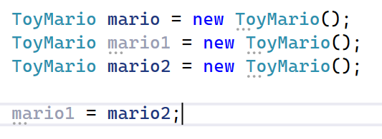
Waarom maakt dat uit?
100
200
mario1
mario2
5000
8999
ToyMario
Instance
X bytes groot
ToyMario
Instance
X bytes groot

Slide 12
Waarom maakt dat uit?
Je praat nu tegen mario2 met mario1
100
200
mario1
mario2
5000
8999
ToyMario
Instance
X bytes groot
ToyMario
Instance
X bytes groot

Slide 13

Deze les
De volgende opgaven:

